Slide 1
Autodesk Fusion 360
Workshop im
CoMakingSpace
Samstag 20.Januar 2018
14:00 – 17:00 Uhr

Slide 2
Autodesk Fusion 360
- Cloud-basiert
- Kombination von parametrischem und direktem Konstruieren
- Schwerpunkt Produktdesign und Maschinenbau
- Besonderheit: CAM-Integration

Slide 3
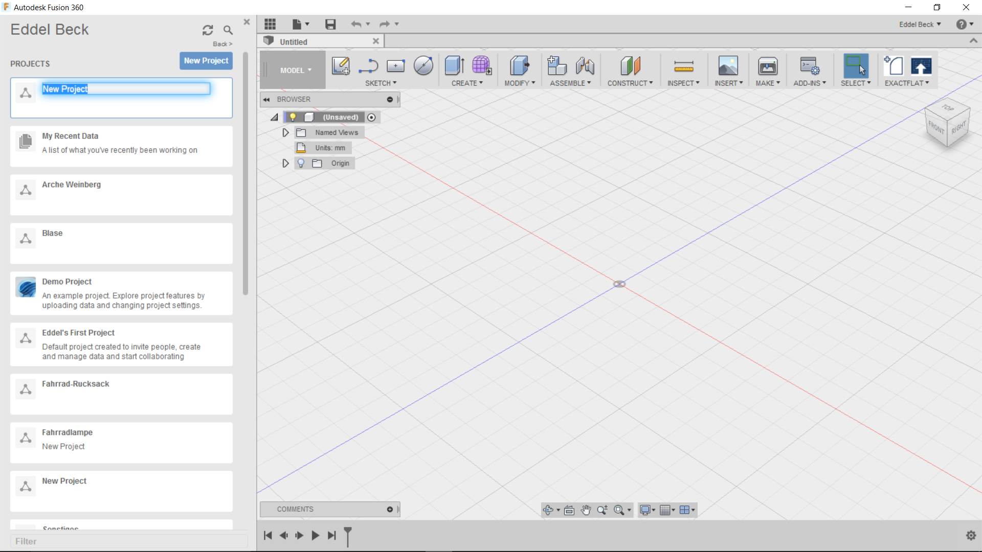
ein neues Projekt anlegen
klick

Slide 4
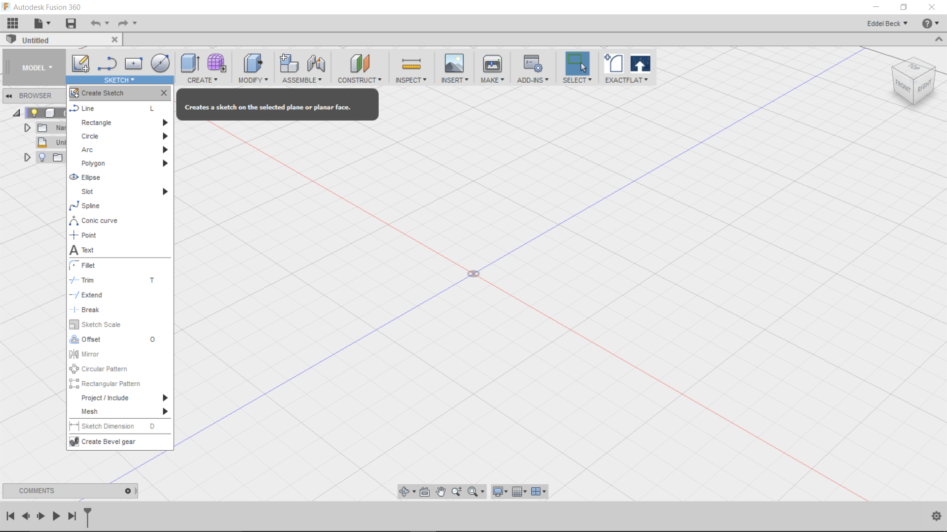
Es beginnt (fast) immer mit einer Skizze!
klick

Slide 5
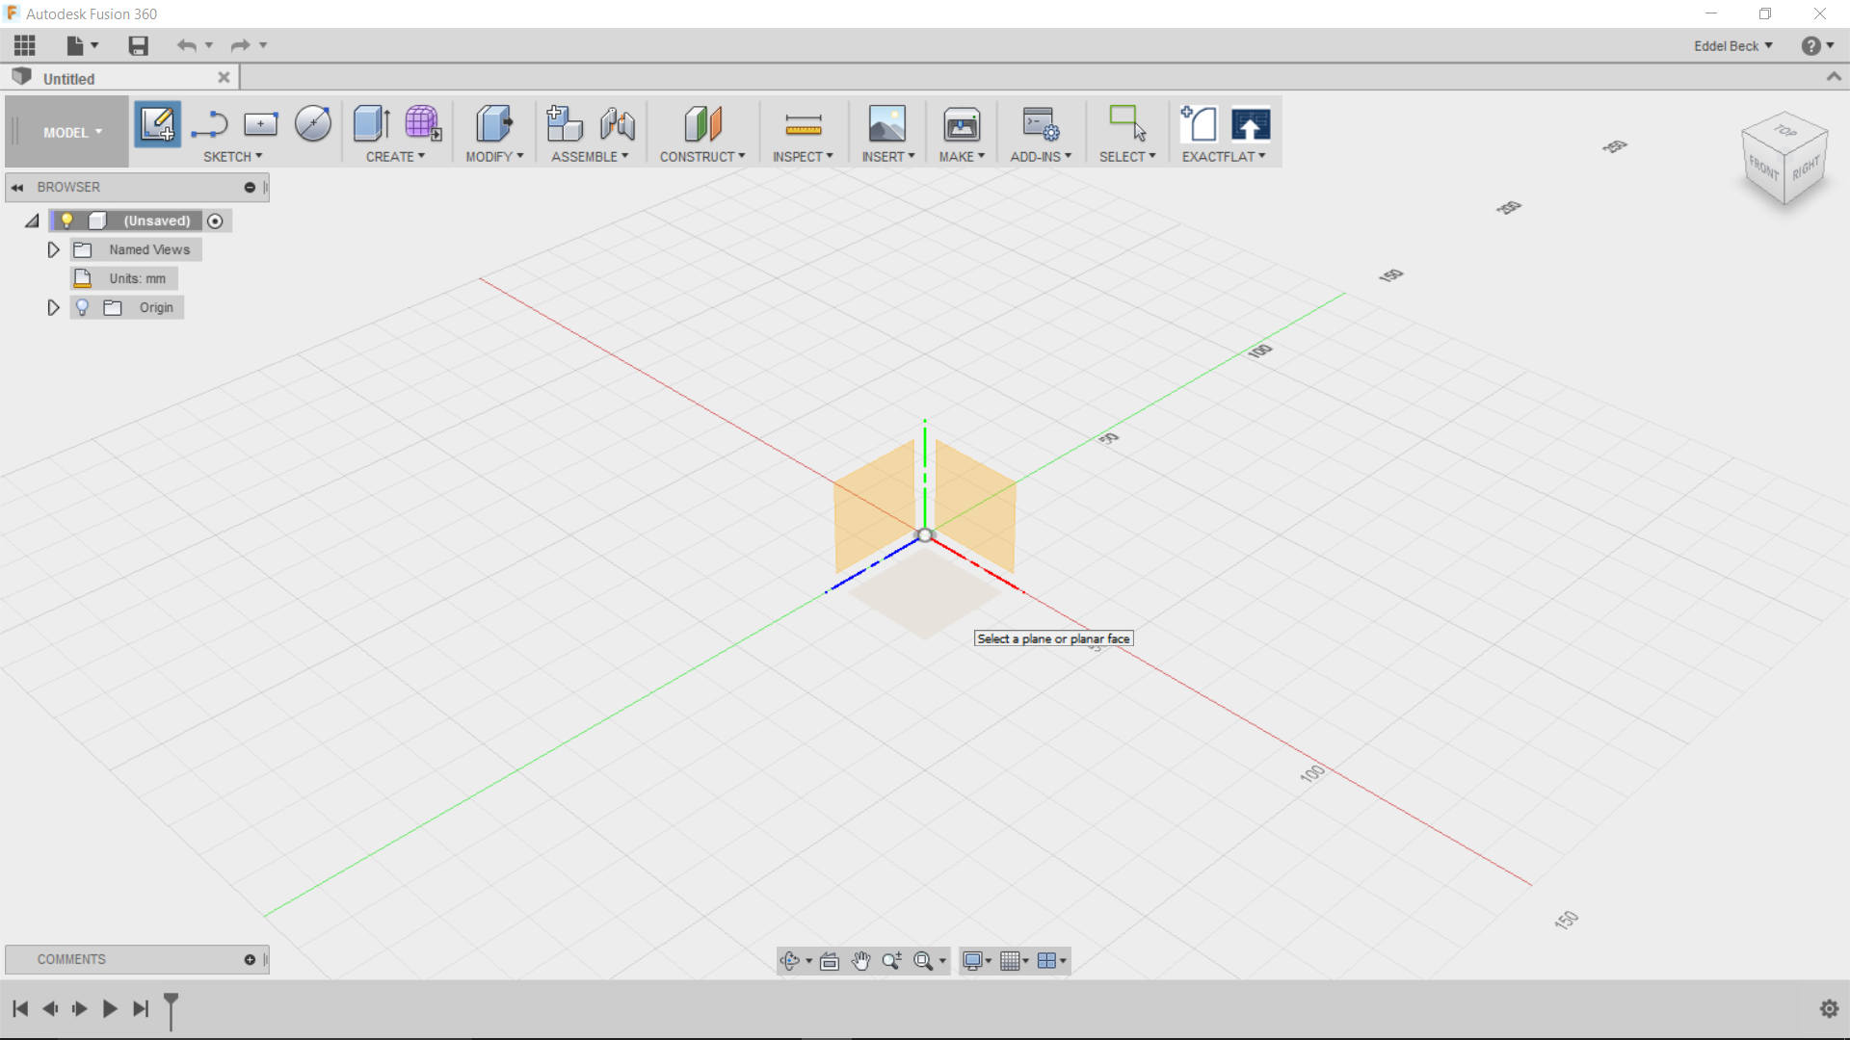
Ebene anwählen....
klick

Slide 6
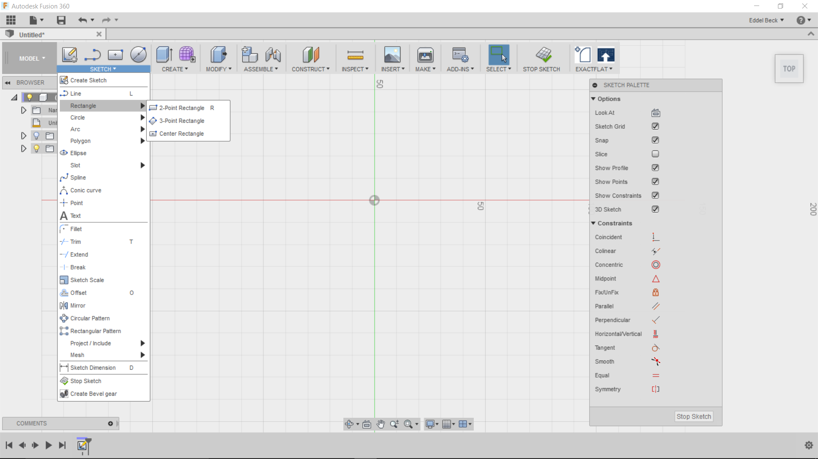
...die Skizzen-Palette erscheint geeignetes Zeichen-Werkzeug wählen
klick

Slide 7
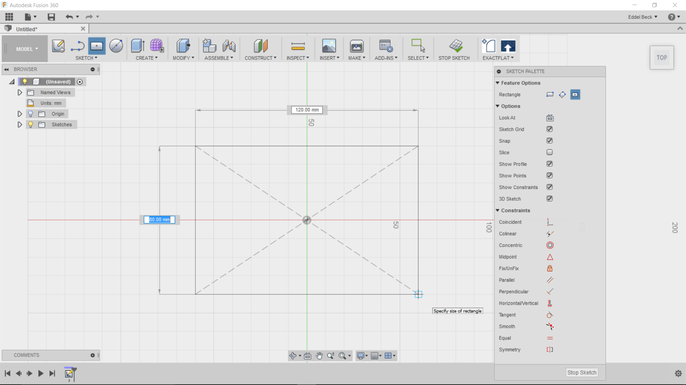
… z.B. ein Rechteck. Maße eintragen oder am Raster orientieren und mit Linksklick abschließen. ESC beendet den Werkzeug-Befehl mit Klick auf STOP SKETCH die Skizzen-Oberfläche verlassen
klick

Slide 8
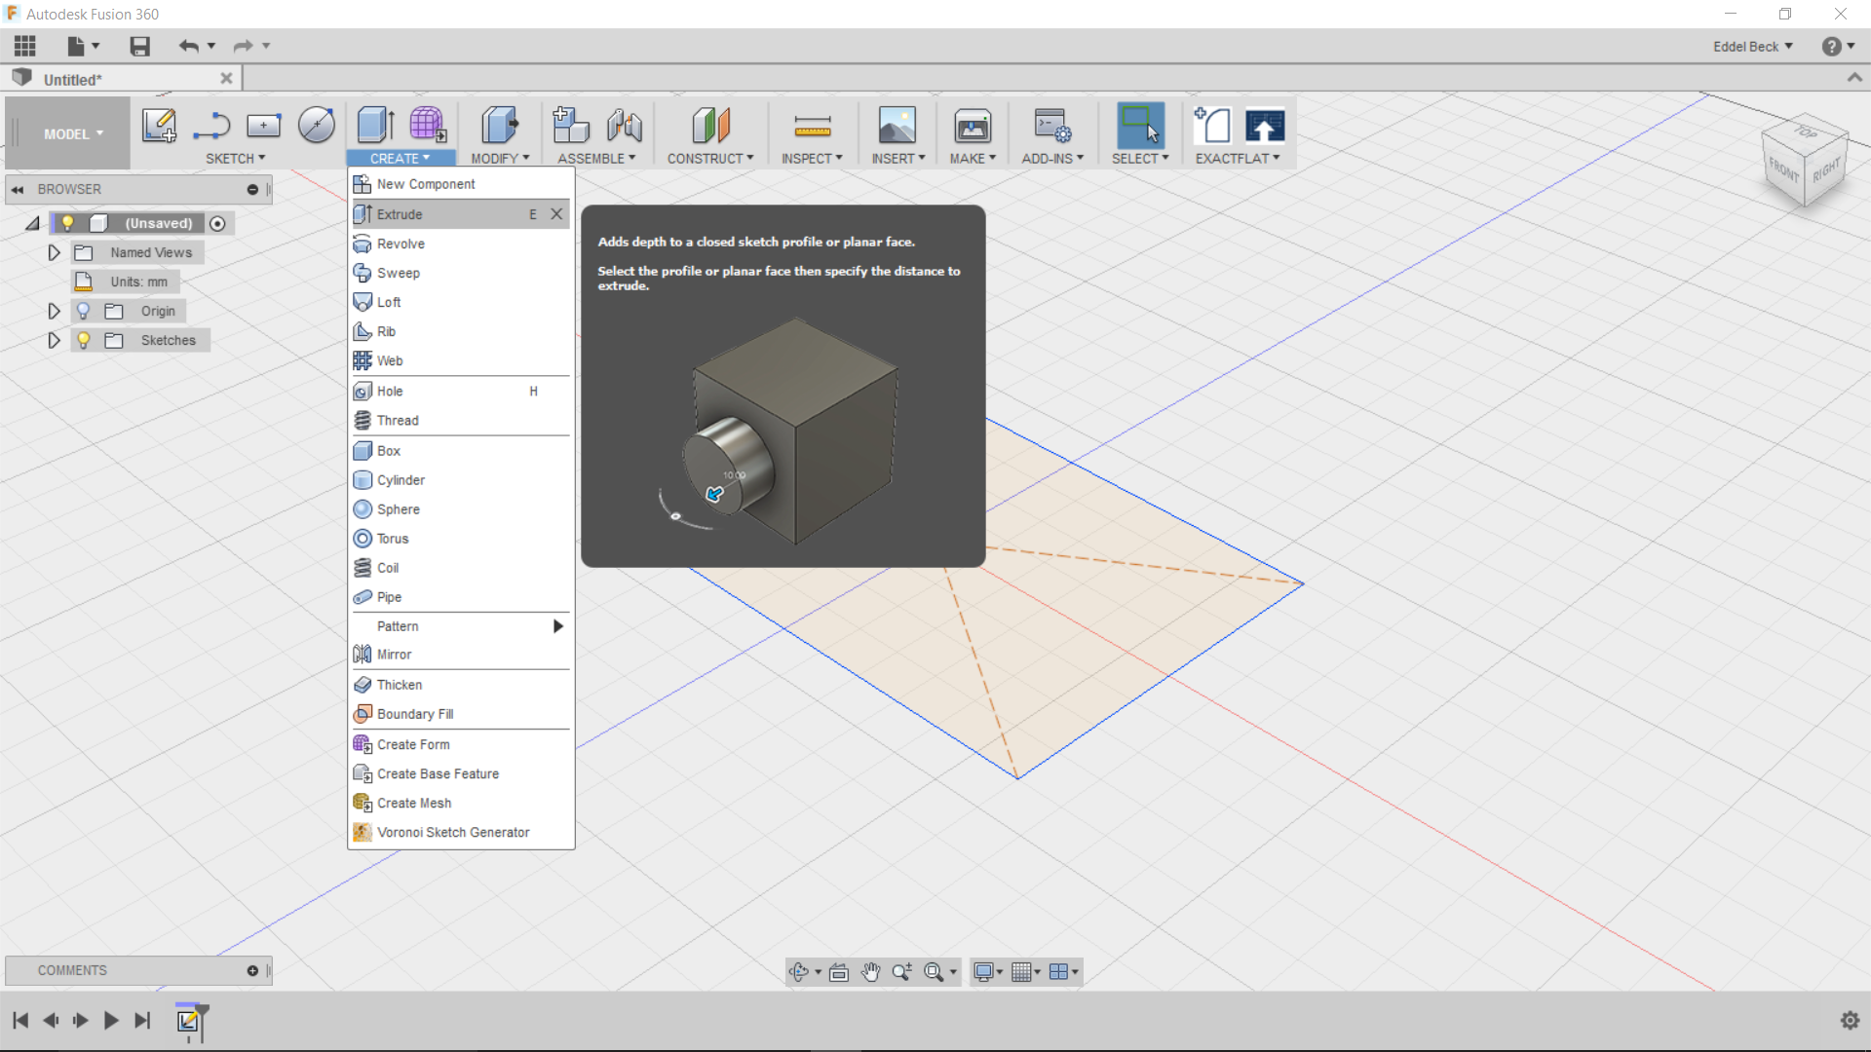
Unter CREATE ein 3D-Werkzeug aussuchen....
klick

Slide 9
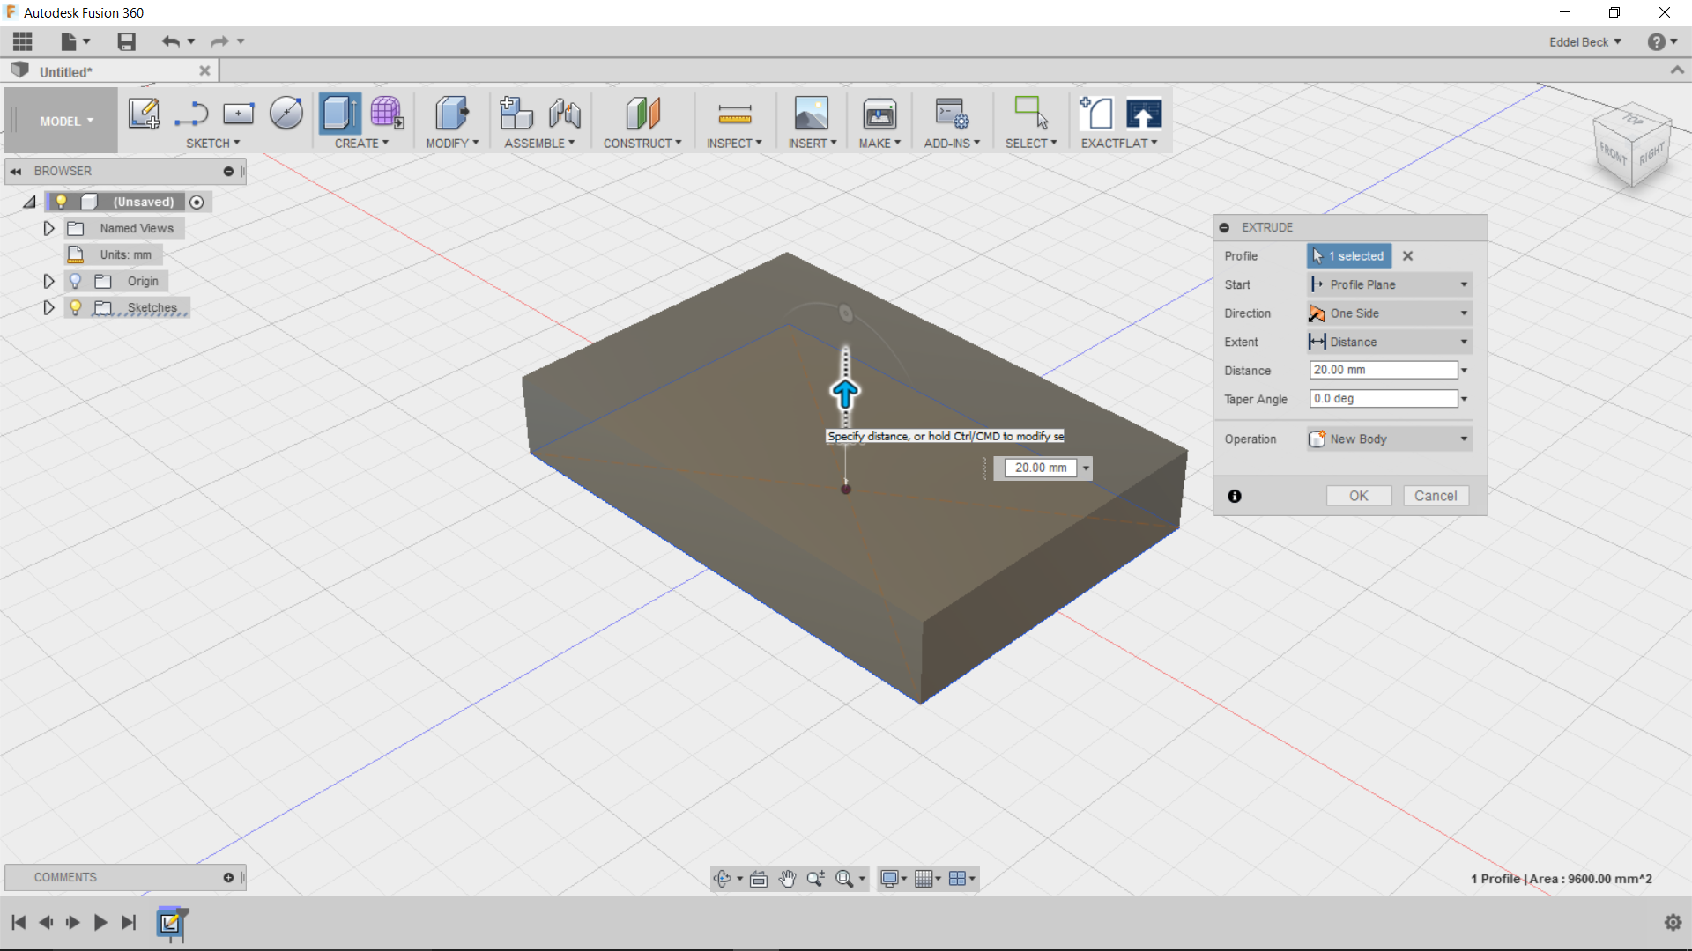
...z.B. Extrudieren. Profil durch anklicken auswählen. Pfeil erscheint...
...an ihm die gewünschte Form aus der Ebene in den Raum „herausziehen“
Mit Klick auf OK oder ENTER-Drücken den Befehl abschließen
klick

Slide 10
...z.B. Extrudieren. Profil durch anklicken auswählen. Pfeil erscheint...
...an ihm die gewünschte Form aus der Ebene in den Raum „herausziehen“
Mit Klick auf OK oder ENTER-Drücken den Befehl abschließen
klick

Slide 11
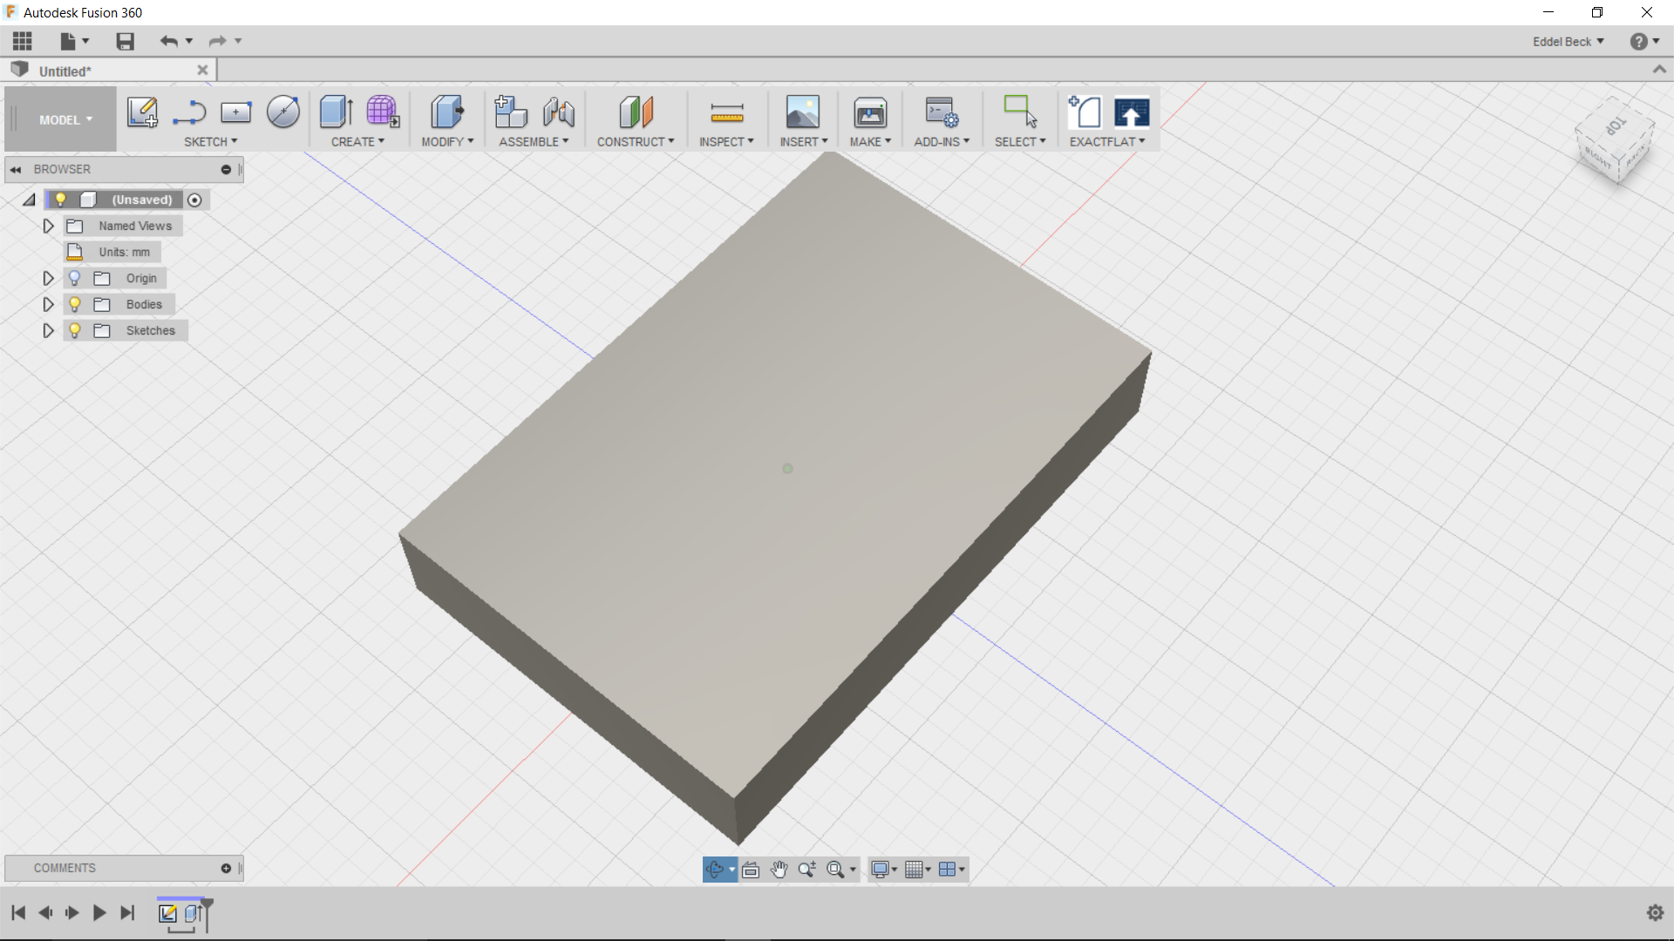
mit gedrückter mittlerer Maustaste (Rad) die Ansicht verschieben oder mit Shift und mittlerer Maustaste den „Orbit“ aktivieren und um das Objekt herumfliegen.... oder am Ansichten-Würfel den Betrachtungswinkel wählen
klick

Slide 12
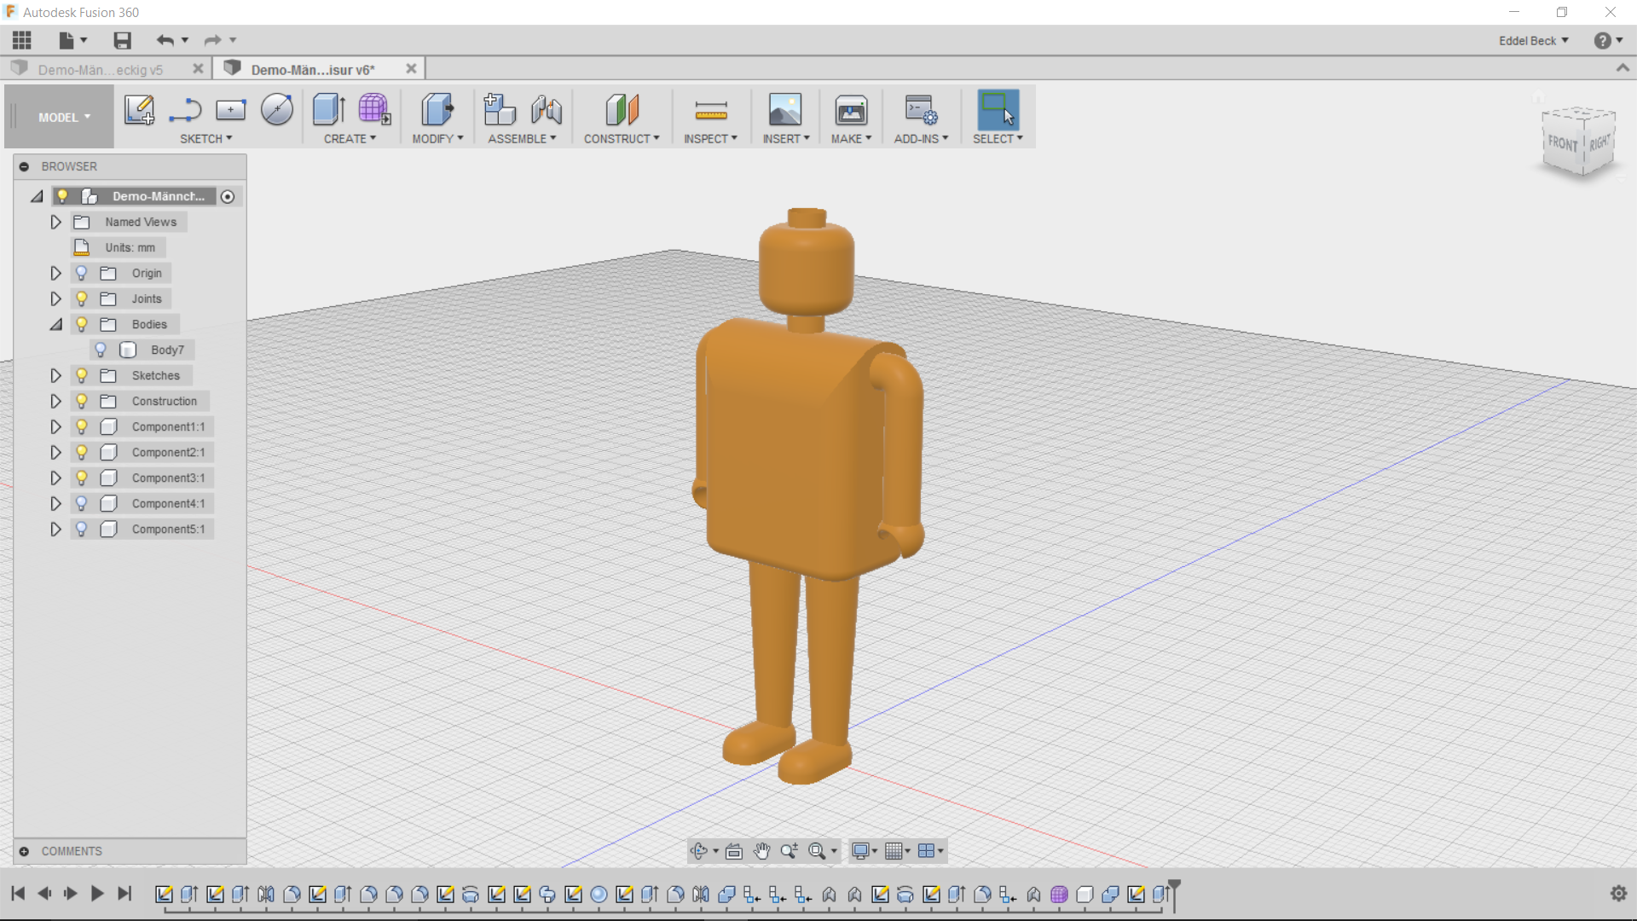
Mit jedem neuen Schritt füllt sich die Zeitleiste....

Slide 13
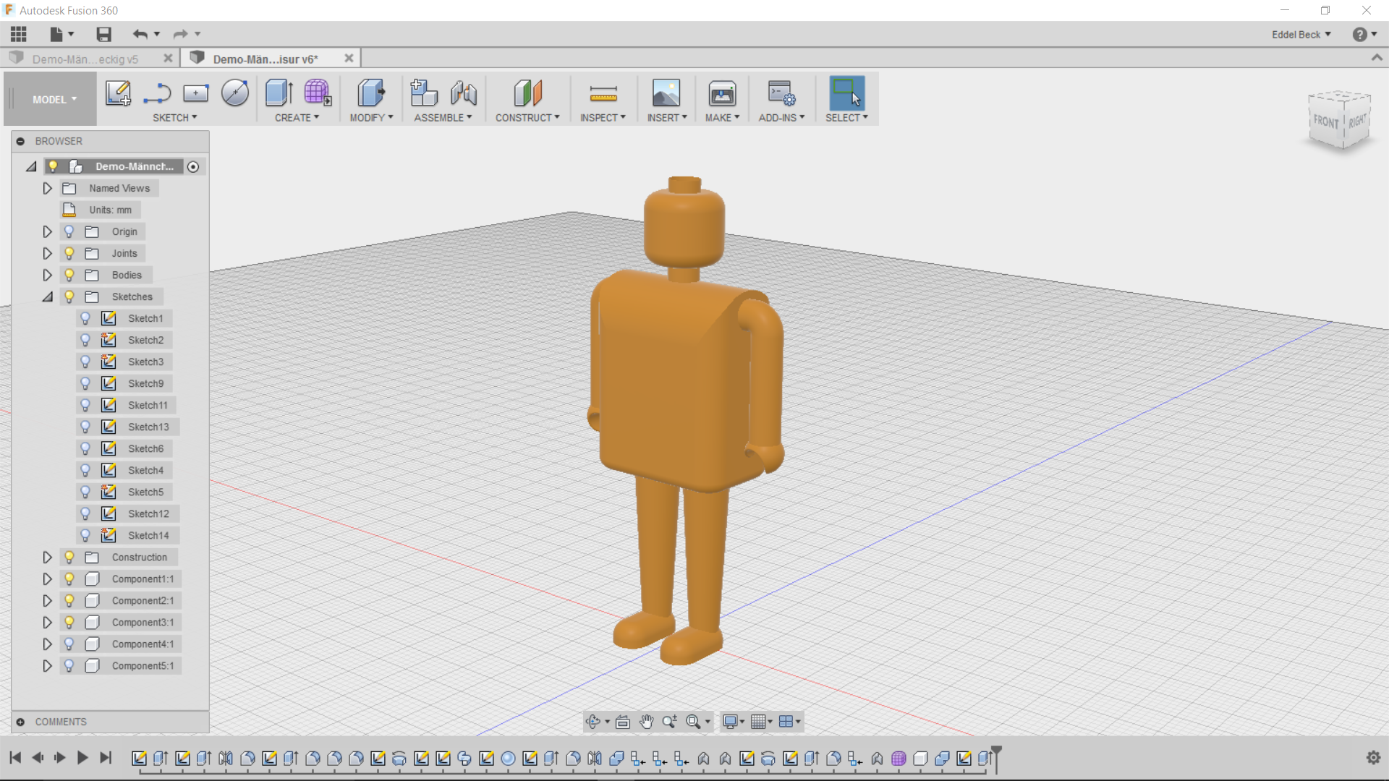
...und im Browser stehen die entstandenen Elemente (Bodies, Sketches etc.) durch anklicken der „Glühbirnen“ werden Elemente sichtbar/unsichtbar
klick

Slide 14
Das Programm speichert automatisch regelmäßig auf der Festplatte und in der Cloud...oder man speichert manuell
klick

Slide 15
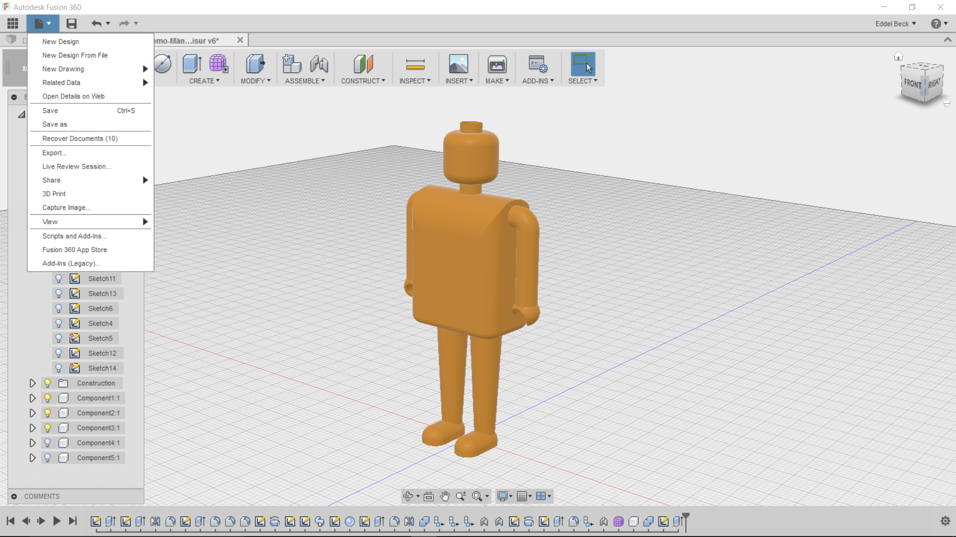
Unter FILE findet man alle Befehle, die sich auf die Datei beziehen (z. B. neues Design innerhalb dieses Projekts beginnen)
klick

Slide 16
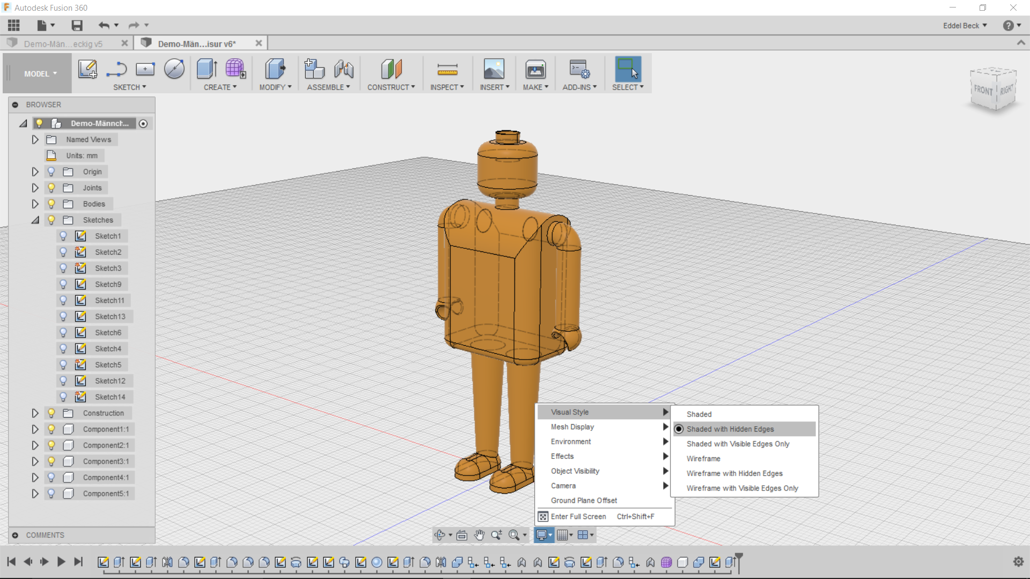
Im Ansichten-Menue lassen sich Zoom-/Orbit-/Pan-Befehle anwählen daneben kann man u.a. die Darstellungsart (shaded, wireframe etc.) oder Einstellungen des Grund-Rasters verändern
klick

Slide 17
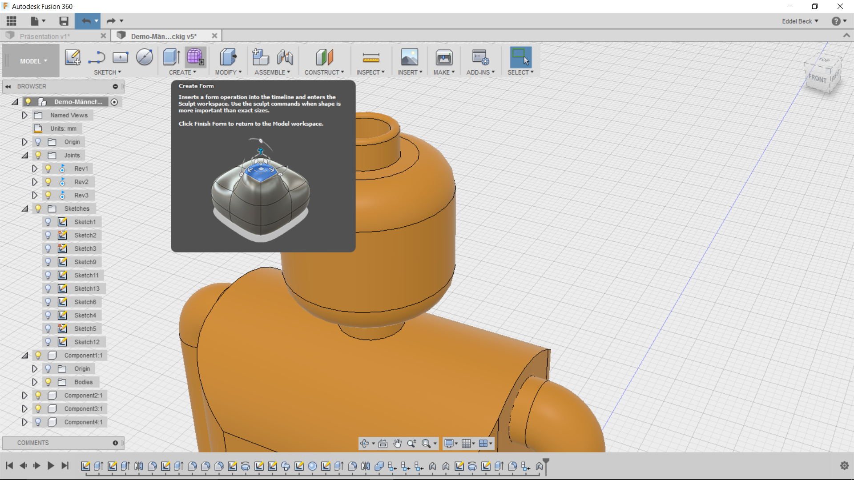
über CREATE FORM gelangt man zur SCULPT-Oberfläche dort ist direktes Modellieren mit „organischen“ Formen möglich
klick

Slide 18
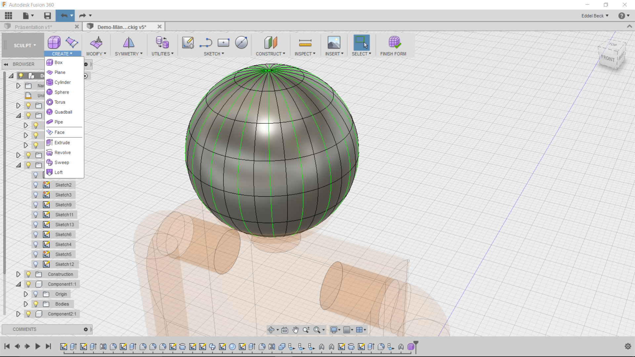
Man beginnt mit Basiskörpern oder Flächen (Faces) oder erzeugt Flächenobjekte durch Extrusion/Rotation etc. ….
klick

Slide 19
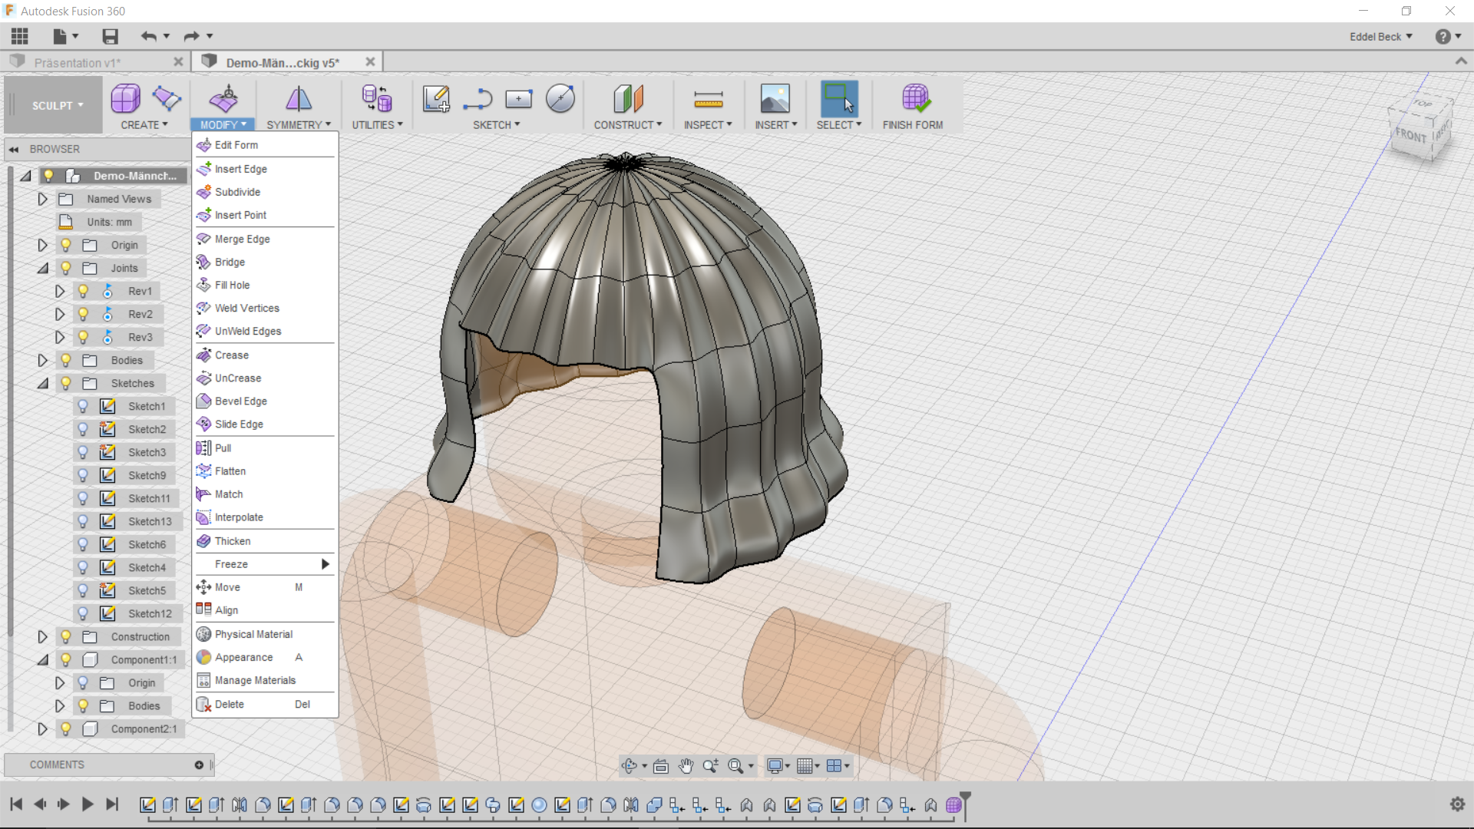
...und manipuliert diese Flächenobjekte
klick

Slide 20
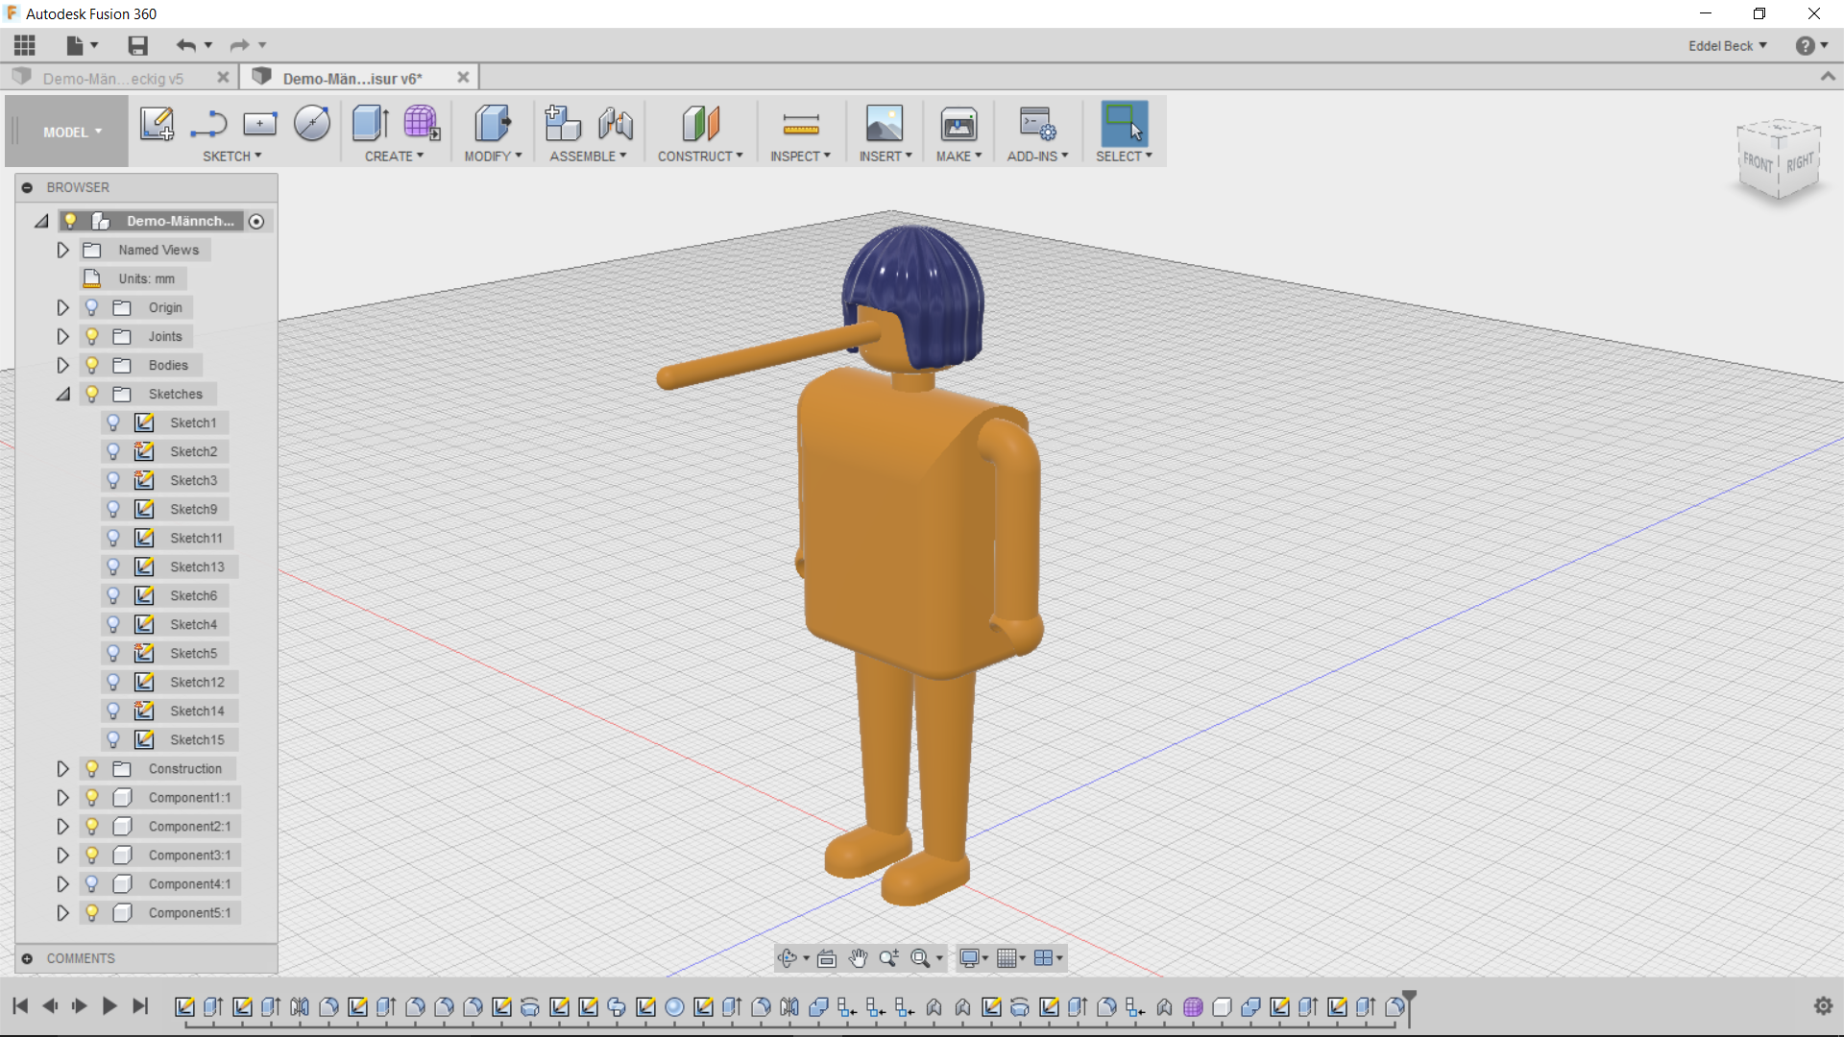
Ganz wichtig: RÜCKGÄNGIG! ;-)
klick

Slide 21
Weitere Infos und Übungs-Tutorials
http://www.autodesk.de/products/fusion-360/overview
https://fusion360.autodesk.com/community?_ga=1.123153291.1264023683.1478356785
https://www.youtube.com/watch?v=gu7Nm0ygaow
https://www.youtube.com/watch?v=NypRE2aFhh4
http://enablingthefuture.org/resources-2/getting-started-in-fusion-360/
Viel Spaß!!!

Slide 22
https://github.com/comakingspace/seminars

